Slide 1
Digitale technieken – Deel 4
Les 6: COMBINATORISCHE SCHAKELINGEN

Slide 2
4.1. Codeomvormers, multiplexers en demultiplexers
Combinatorische schakelingen:
De codeomvormer transformeert gecodeerde informatie naar een andere code (zie oefensessie 3).
De decoder transformeert gecodeerde informatie naar niet-gecodeerde informatie.
De encoder maakt van niet gecodeerde informatie gecodeerde informatie.
Een multiplexer werkt als een keuze schakelaar en verbindt meerdere ingangsklemmen met één uitgangsklem.
Een demultiplexer doet het omgekeerde van een multiplexer en verbindt één ingang met één van de uitgangsklemmen.

Slide 3
Decoder
De decoder transformeert gecodeerde informatie naar niet-gecodeerde informatie
Niet-gecodeerde informatie = begrijpbaar voor de mens.
Toepassingen:
 7-segment decoder
(zie ook vorige les bij technische codes)
 1 uit 4 decoder = uitcodeerschakeling

Slide 4
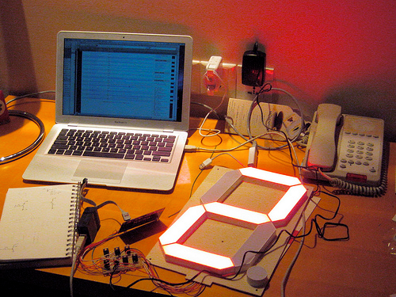
7 – segment

Slide 5
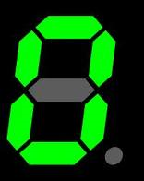
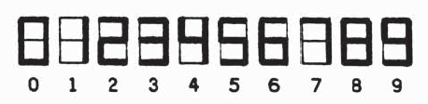
7 - segment

Slide 6

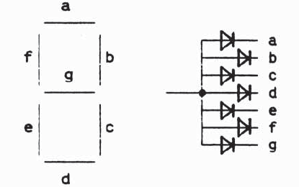
7 - segment
CA = common anode

Slide 7
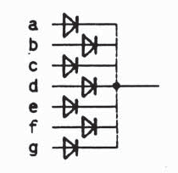
7 - segment
CC = common cathode

Slide 8
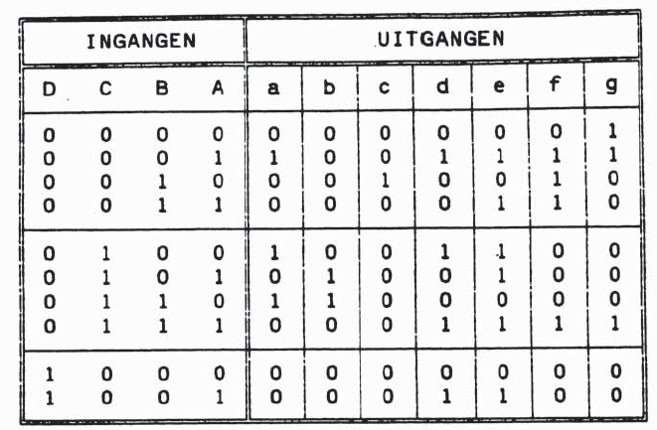
7 - segment
Welk symbool wordt hier weergegeven?

Slide 9
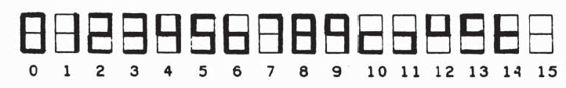

IC 74LS47 (in labo)
Bemerk:
Weergave van cijfer 6: geen bovenste streepje
Weergave van cijfer 9: geen onderste streepje
Extra symbolen van 10 t.e.m. 15

Slide 10
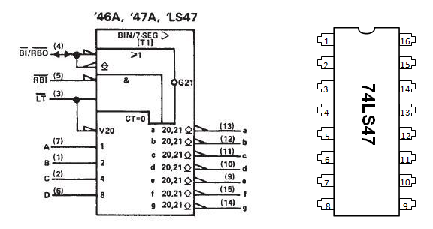
IC 74LS47 (in labo)
Symbool aan uitgangen: open collector uitgang  heeft invloed op aansluiten LED!

Slide 11
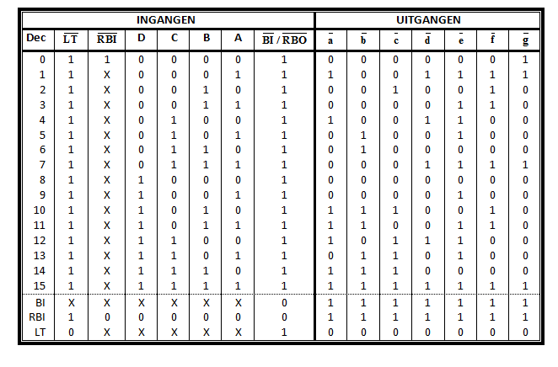

IC 74LS47 (in labo)

Slide 12
IC 74LS47 (in labo)
LT = Lamp Test
BI = Blanking Input

Slide 13
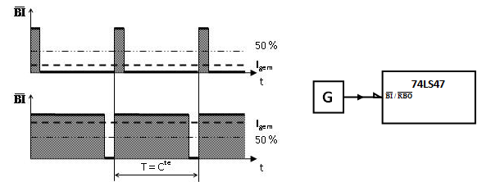

Begrip “duty-cycle δ”
U_{gem}
U_{gem}
2 signalen met zelfde periode, dus zelfde frequentie, maar toch verschillende aantijd T_{on} en uittijd T_{off}!
${T= T}_{on}+T_{off}$
δ = duty-cycle (δ uitspreken als ‘delta’) = gedeelte van de periode dat het signaal hoog is (in %)
$δ= \frac{T_{on}}{T}$ = $\frac{T_{on}}{T_{on}+T_{off}}$

Slide 14
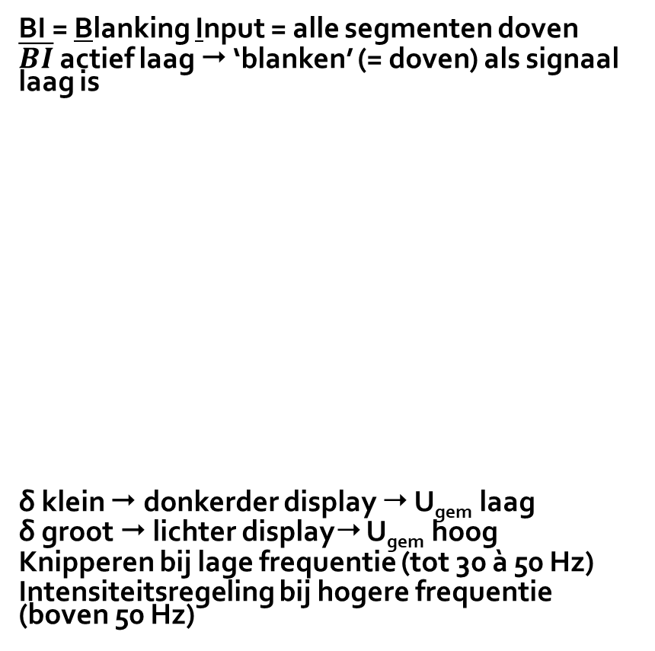
IC 74LS47 (in labo): knipperen en/of intensiteitsregeling
BI = Blanking Input = alle segmenten doven
$\overline{BI}$ actief laag  ‘blanken’ (= doven) als signaal laag is
δ klein  donkerder display  U_{gem} laag
δ groot  lichter display U_{gem} hoog
Knipperen bij lage frequentie (tot 30 à 50 Hz)
Intensiteitsregeling bij hogere frequentie (boven 50 Hz)
U_{gem}
U_{gem}

Slide 15
IC 74LS47: RBI = Ripple Blanking Input
Als voorwaarden in rode kader voldaan zijn, dan zal BI/RBO werken als RBO output (ipv BI input); m.a.w. dan wordt RBO laag

Slide 16
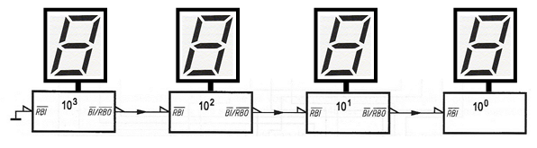

IC 74LS47: RBI = Ripple Blanking Input
Doel van deze schakeling? Onderdrukking van leidende nullen! (kunnen uitleggen aan de hand van de WT)
Als $\overline{RBI}=0$ en A, B, C en D=0 (m.a.w. getalwaarde 0) dan worden alle uitgangen 1 en doven de segmenten.
Daarbij wordt ook $\overline{RBO}$ een uitgang en 0  doorgeven aan volgende IC!!

Slide 17
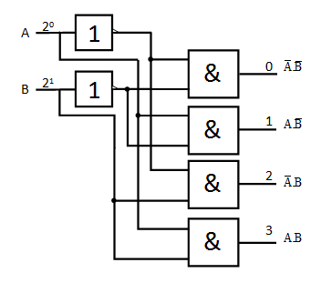
1 uit 4 decoder = “1 uit 2^{n} decoder” met n = aantal ingangen
1 uit 4 decoder = uitcodeerschakeling = slechts 1 uitgang hoog maken!

Slide 18
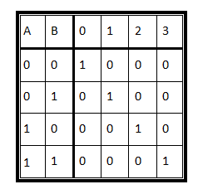
1 uit 4 decoder
B
A

Slide 19
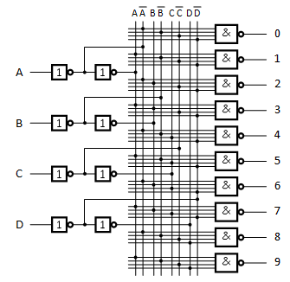
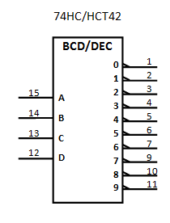
Toepassing: BCD/DEC decoder
Reden dubbele invertor?

Slide 20
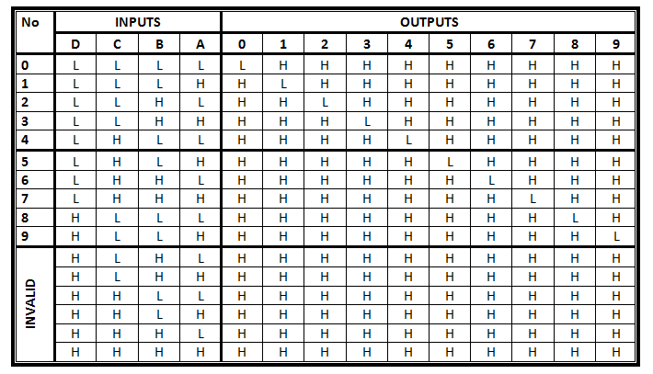
Toepassing: BCD/DEC decoder
Bij de BCD-code worden slechts de waarden 0…9 gebruikt! (In een eigen Karnaugh kaart zou je hier ‘x’ = don’t cares mogen zetten.

Slide 21
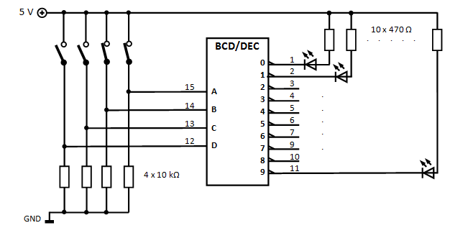
Toepassing BCD/DEC decoder
Type ingang?
Type uitgang?

Slide 22
Encoder ( Decoder)
De encoder maakt van niet gecodeerde informatie gecodeerde informatie.
Encoder = incodeerschakeling = omgekeerde van hiervoor

Slide 23
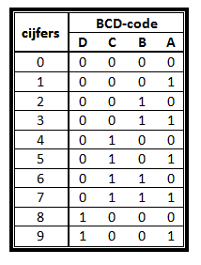
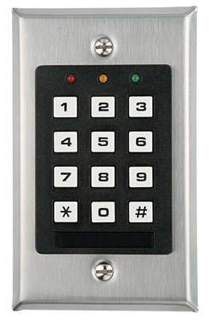
Encoder: Toetsenbordencoder

Slide 24
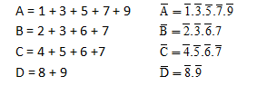
Encoder: Toetsenbordencoder
omzetten via ?

Slide 25
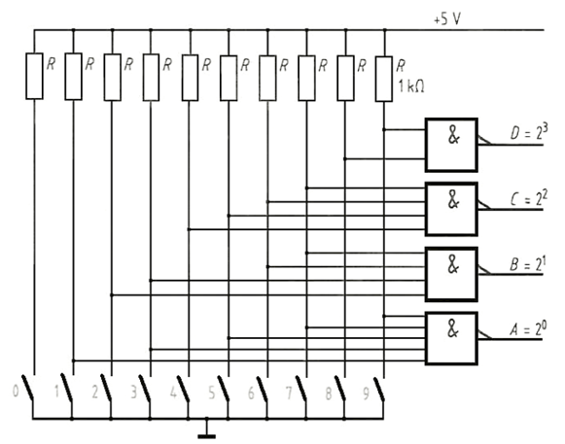
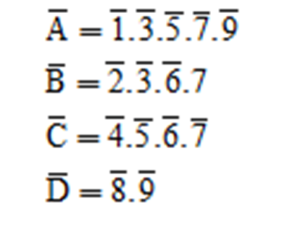
Encoder

Slide 26
Multiplexer en demultiplexer

Slide 27
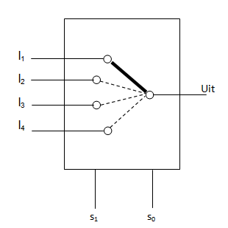
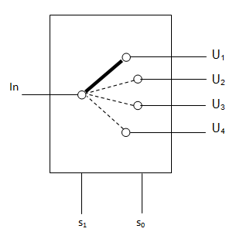
Multiplexer ↔ Demultiplexer
Principiële voorstelling: meerkeuzeschakelaar (dit is geen IEC-symbool!)
Multiplexer Demultiplexer

Slide 28
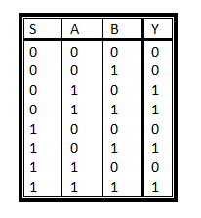
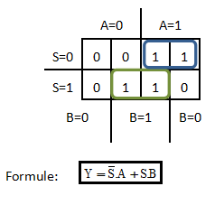
Multiplexer (met 2 ingangen A en B en dus 1 selectielijn S)

Slide 29
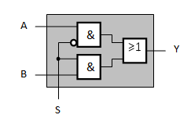
Multiplexer

Slide 30
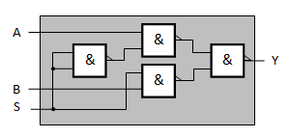
Multiplexer
Zelfde schakeling met enkel NAND poorten:
Voordeel t.o.v. vorige schakeling?

Slide 31
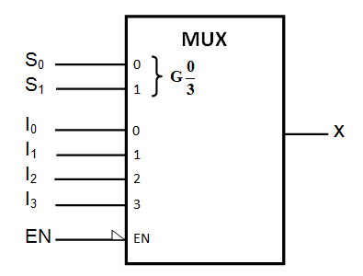
Multiplexer met 4 ingangen (2 selectielijnen)
IEC-symbool
Met afhankelijkheidsnotatie G !!! (betekenis goed kennen)
Functie van EN-klem (enable)?

Slide 32
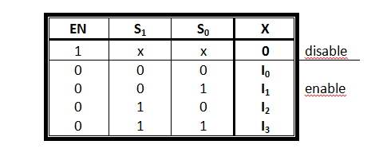
Multiplexer
Vereenvoudigde (of verkorte) tabel door don’t cares!

Slide 33
Multiplexer

Slide 34
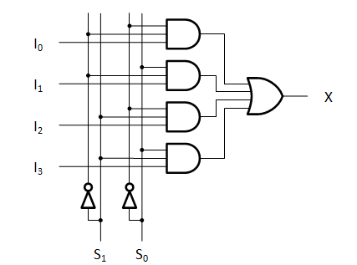

Multiplexer
Poortschema

Slide 35
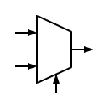
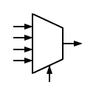
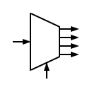
ANSI-symbool
Multiplexer Demultiplexer
2 ingangen, 1 uitgang
(1 selectielijn)
4 ingangen, 1 uitgang 1 ingang, 4 uitgangen
(2 selectielijnen!) (2 selectielijnen!)

Slide 36
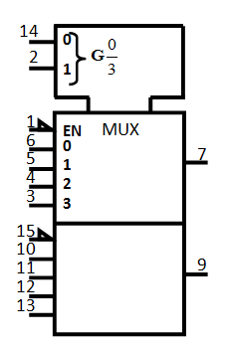
74HC/HCT153 in lab (8 ingangen, slechts 2 selectielijnen!?)

Slide 37
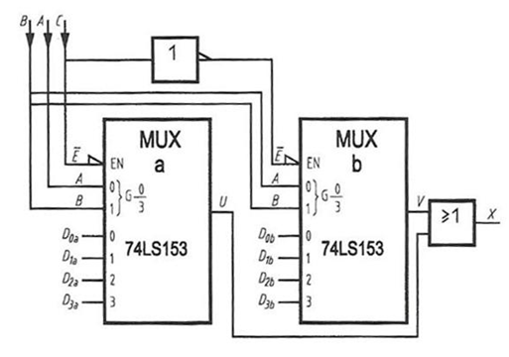

Cascadeschakeling: ‘= soort achtereenschakeling’ (geen serie- of parallelschakeling)

Slide 38
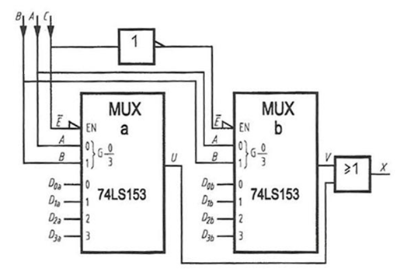
Cascadeschakeling
Selectie van 1e of 2e mux is MSB!

Slide 39
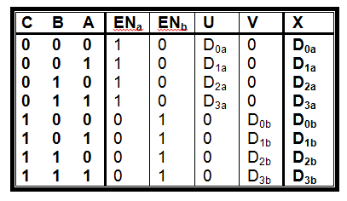
Cascadeschakeling
Selectie van 1e of 2e mux is MSB!

Slide 40
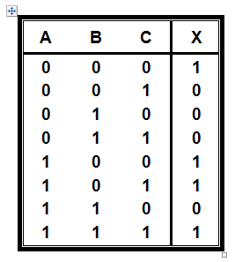
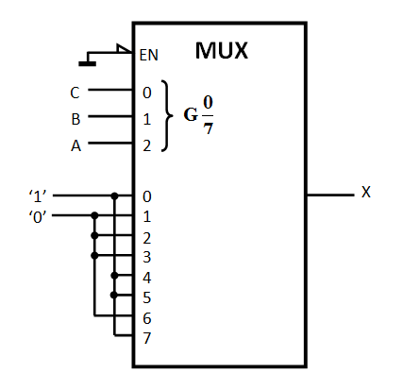
Toepassing: logische functies met multiplexers 3 variabelen  Mux met 3 selectielijnen
Te kennen voor oefensessie 4 !!!
C B A
A
B
C

Slide 41
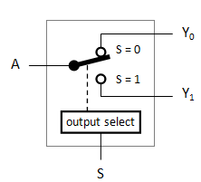
Demultiplexers: principiële voorstelling

Slide 42
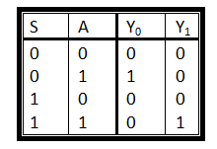
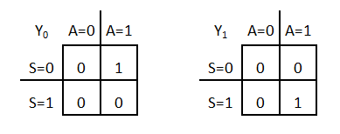

Demultiplexers: met 2 uitgangen en 1 selectielijn

Slide 43
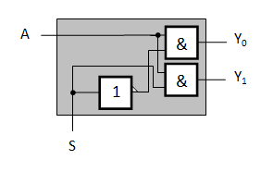
Demultiplexers: met 2 uitgangen en 1 selectielijn
Poortschema:

Slide 44
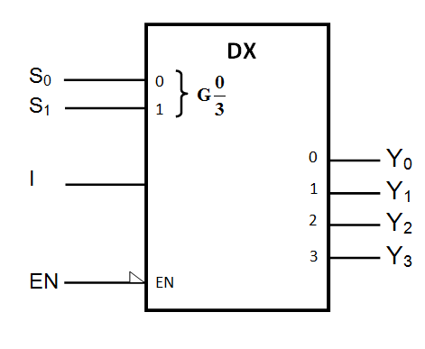
Demultiplexers: met 4 uitgangen en 2 selectielijnen
DX of DMUX in IEC-symbool
Hoe moet je de EN-klem verbinden om de DMUX te laten werken?

Slide 45
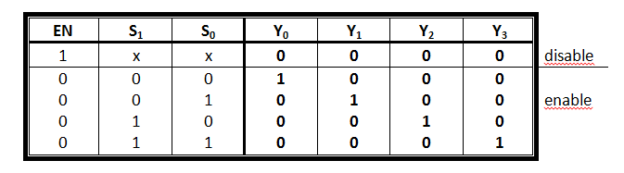

Demultiplexers: met 4 uitgangen en 2 selectielijnen
I
I
I
I

Slide 46
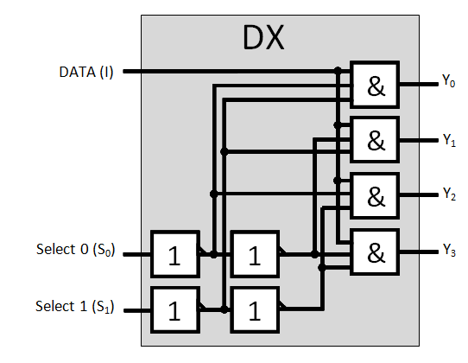
Demultiplexers: met 4 uitgangen en 2 selectielijnen
Strikt slechts 1 inverter nodig per selectie-ingang! Doel?

Slide 47
Decoder  demultiplexer
Decodeerschakelingen zijn een bijzonder type demultiplexers omdat ze uit een aantal ingangssignalen (dus niet 1 zoals bij een demultiplexer) meerdere uitgangssignalen afleiden.
Men spreekt van een 1 naar 4 lijn demultiplexer (1 to 4 line demultiplexer) omdat er 1 ingang is en 4 uitgangen, maar ook van een 2 naar 4 lijn decoder (2 to 4 line decoder) waarbij de 2 selectielijnen nu als ingangen gebruikt worden bij dezelfde 4 uitgangen.
De gebruikte IC is dus dezelfde, maar de toepassing ervan is verschillend.
In lab:
In de datasheet van de 74HC155 ‘Dual 2 to 4 line decoder/demultiplexer’ staat bij de Features dat de volgende toepassingen mogelijk zijn (controleer dit):
Dual 2 to 4 line decoder
Dual 1 to 4 line demultiplexer
3 to 8 line decoder in cascadeopstelling
1 to 8 line demultiplexer

